Slide 1

Концепция технологического развития Российской Федерации до 2030 года, реализация федерального проекта «Платформа университетского технологического предпринимательства», утвержденного Минобрнауки в 2022 году для поддержки и развития технологического предпринимательства и создания в стране высокотехнологичных стартапов
Брянский ГАУ
ПРИОРИТЕТ
2030

Slide 2
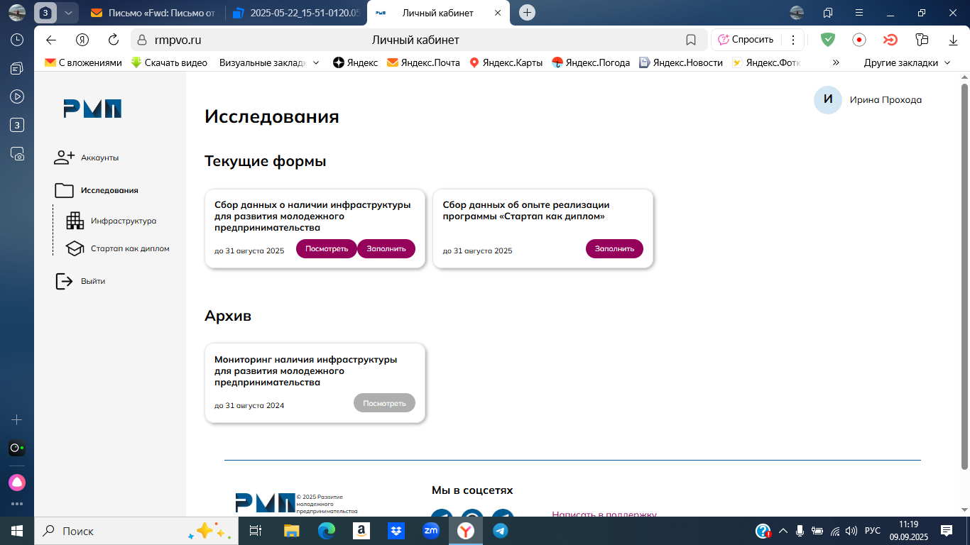
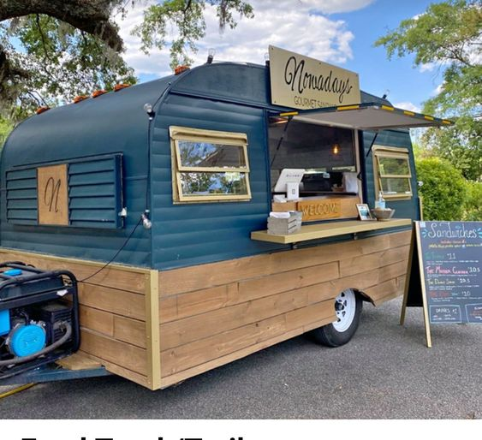
Форма мониторинга Минобрнауки России( заполнить до 31.08.25)
Ситуационный центр:
1. Прохода Ирина Алексеевна – доктор сельскохозяйственных наук, профессор кафедры технологического оборудования и перерабатывающих производств, председатель;
2. Шепелев Сергей Иванович - кандидат сельскохозяйственных наук, доцент кафедры кормления животных, частной зоотехнии и переработки продуктов животноводства;
3. Смольский Евгений Владимирович - доктор сельскохозяйственных наук, профессор кафедры агрохимии, почвоведения и экологии;
4. Кузьмицкая Анна Алексеевна – кандидат экономических наук, доцент кафедры экономики и менеджмента;
5. Сазонова Ирина Дмитриевна - кандидат сельскохозяйственных наук, доцент кафедры агрономии, селекции и семеноводства
6. Старовойтов Сергей Иванович - доктор технических наук, профессор кафедры технических систем в агробизнесе, природообустройстве и дорожном строительстве;
7. Ковалев Виталий Витальевич - старший преподаватель кафедры электроэнергетики и электротехнологий;
8. Васькин Владимир Федорович - кандидат экономических наук, директор института дополнительного профессионального образования;
9. Ченин Алексей Николаевич - кандидат технических наук, старший преподаватель кафедры безопасности жизнедеятельности и инженерной экологии;
10. Серебренникова Надежда Валентиновна- старший преподаватель кафедры природообустройства и водопользования;
11. Милютина Елена Михайловна - кандидат сельскохозяйственных наук, доцент кафедры информатики, информационных систем и технологий;
12. Тюрева Анна Анатольевна - кандидат технических наук, доцент кафедры технического сервиса.
Сопровождение студентов в рамках:
образовательного процесса
внеучебной деятельности
внеучебной деятельности на внешних площадках
Действия руководства
Рекомендации по формированию экосистемы на развитие практик сопровождения обучающихся для активизации молодежного предпринимательства ВУЗА

Slide 3
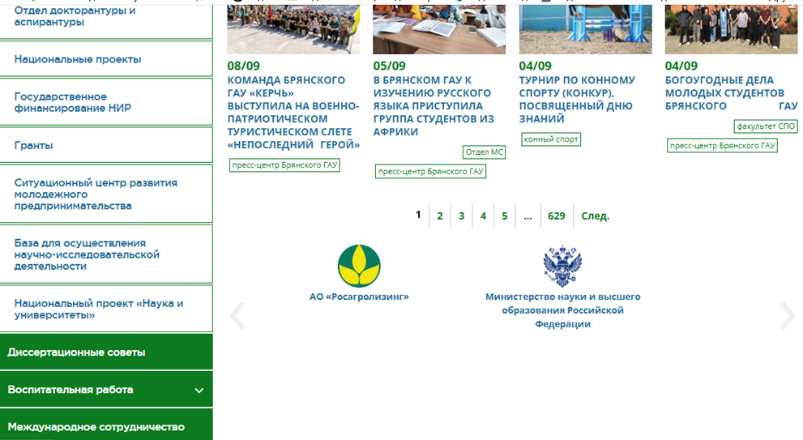
Ситуационный центр развития молодежного предпринимательства
ФГБОУ ВО Брянский ГАУ
Ситуационный центр
Приказ №102 от 21.07.2025 «О создании Ситуационного центра развития молодежного предпринимательства ФГБОУ ВО Брянский ГАУ
Положение о Ситуационном центре развития молодежного предпринимательства ФГБОУ ВО Брянский ГАУ
Проектный центр
Совет по развитию молодежного предпринимательства

Slide 4
Выпускная квалификационная работа «Стартап как диплом»: требования, критерии, структура
Ситуационный центр
Выпускная квалификационная работа в формате «Стартап как диплом»
Стартап
Стартап-проект
проект, разработанный несколькими обучающимися (командой стартапа, в которую входит обучающийся или несколько обучающихся), демонстрирующий уровень подготовленности выпускника к самостоятельной профессиональной деятельности, сформированности компетенций, установленных федеральными государственными образовательными стандартами высшего образования или образовательными стандартами, самостоятельно разработанными образовательными организациями высшего образования.
это проект, который направлен на создание нового продукта, технологии или услуги (продуктовой инновации), обладающий потенциалом/перспективами коммерциализации и масштабирования, разработанный и/или реализуемый в условиях неопределенности
– документ, подготовленный самостоятельно или группой обучающихся, содержащий описание планируемой деятельности стартапа, в том числе: цели и задачи, определение участников стартапа, описание продукта (технологии или услуги), структуру финансирования и управления стартапа

Slide 5
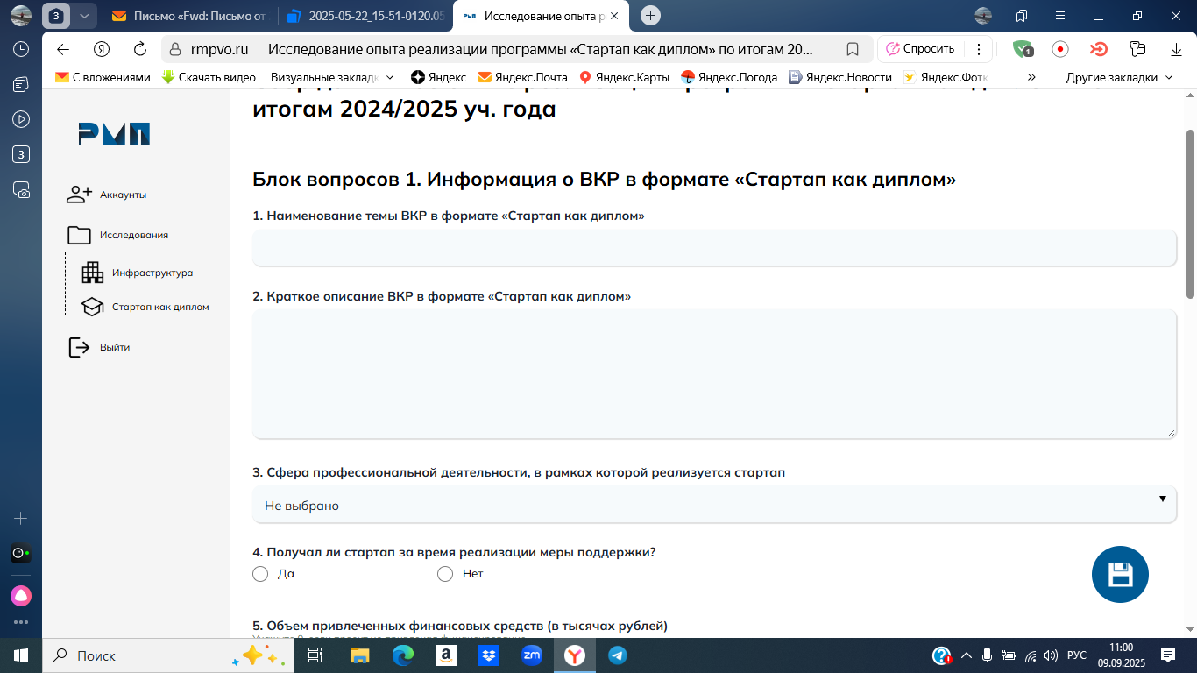
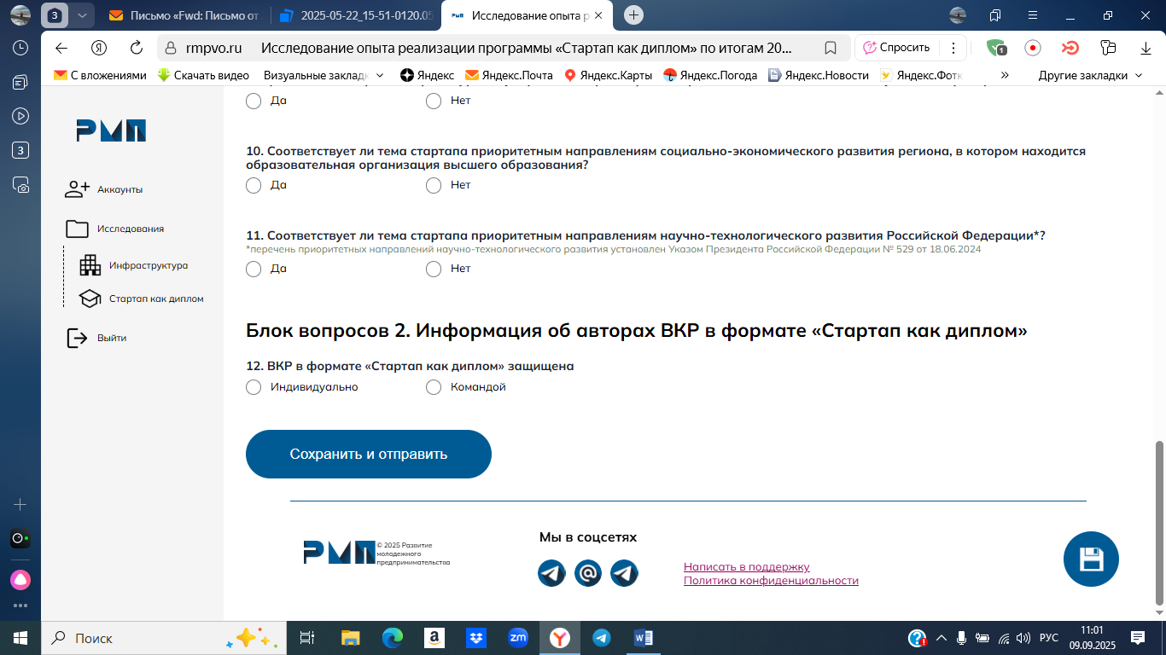

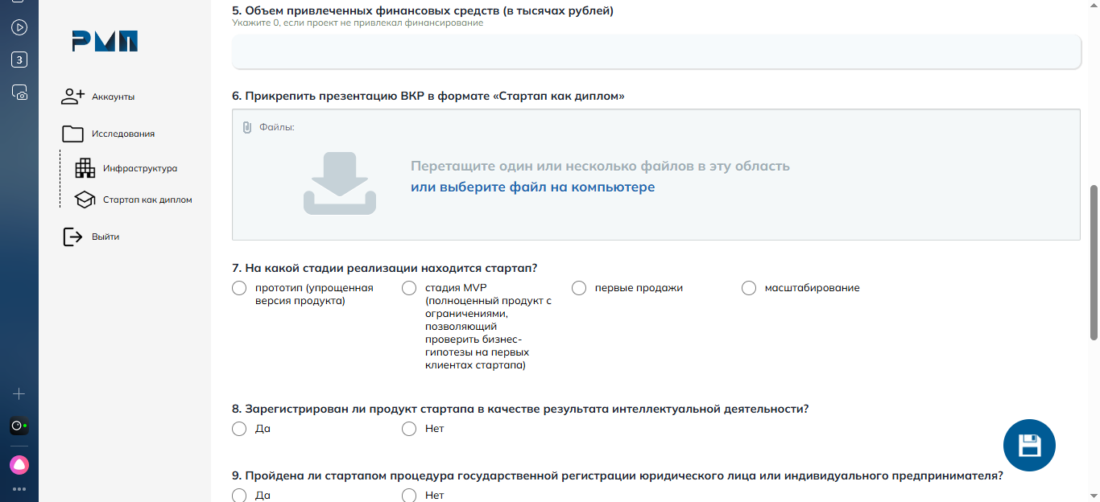
Мониторинг о ВКР в формате «Стартап как диплом»
Ситуационный центр

Slide 6
Реализация проекта «Платформа университетского технологического предпринимательства» Брянского ГАУ в 2025-2026 г.г.
В рамках образовательного процесса каждой кафедре разработать план развития молодежного предпринимательства на I полугодие до 15 октября 2025 года
Принять участие и оказать содействие в подготовке конкурсных заявок на «Студенческий стартап» (в рамках федерального проекта «Технологии»)
Реализовать программы дополнительного образования по различным направлениям – продажи, маркетинг, управление изменениями, логистика, закупки, управление созданием собственного бизнеса
Увеличить проведение учебных занятий с применением современных практико-ориентированных образовательных и цифровых технологий: - работа в команде - тренинги - мастер-классы - дискуссии - кейс-стадии - проблемное обучение- деловые игры - коуч-сессии - консультации экспертов - воркшоп - сопровождение трекерами - Agile и Scrum-технологии - адаптивное обучение на площадке Проектного центра
Провести информационные мероприятия, конференции, форумы, стратегические сессии, открытые лекции, мастер-классы и воркшопы с экспертами практиками, представителями организаций партнеров по вопросам развития экономики, ведения инновационной деятельности, создания новых рабочих мест на площадке Проектного центра
Каждой выпускающей кафедре актуализировать Методические рекомендации по подготовке выпускных квалификационных работ в формате «Стартап как диплом»
Подготовить рекомендации по проведению государственной итоговой аттестации в форме защиты выпускной квалификационной работы «Стартап как диплом»
Организовать работу и назначить ответственных по наставничеству, по постдипломному сопровождению выпускников, реализующих предпринимательские проекты

Slide 7
План развития молодежного предпринимательства кафедры _______
на 1 полугодие 2025-2026 учебного года
Ситуационный центр
Разработка и актуализация Методических рекомендаций по подготовке выпускных квалификационных работ в формате «Стартап как диплом» (СКД).
2. Проведение учебных и внеучебных занятий с применением современных практико-ориентированных образовательных и цифровых технологий:
работа в команде, тренинги, мастер-классы, дискуссии, кейс-стадии, деловые игры, коуч-сессии, консультации экспертов
на площадке проектного центра с указанием даты, вида занятий, приглашенных спикеров, ответственных, с размещением информации на сайте университета.
3.Участие и подготовка конкурсных заявок на «Студенческий стартап» (в рамках федерального проекта «Технологии»).
4. Организация работы и назначение ответственных по наставничеству по постдипломному сопровождению выпускников, реализующих предпринимательские проекты.
5. Подготовка и обновление программ дополнительного образования по различным направлениям – продажи, маркетинг, управление изменениями, логистика, закупки, управление созданием собственного бизнеса.
№ п.п | Вид мероприятия | Место и дата проведения | Приглашённый эксперт | Ответственный исполнитель | Информация на сайте со ссылкой на источник
1
…5

Slide 8
Ситуационный центр
Благодарим за внимание!
Прохода Ирина Алексеевна
8-920-845-94-00
irina.proxoda@yandex.ru

